Slide 1
TIẾNG VIỆT 1
Tập 1
Tuần 16

Slide 2


KHỞI ĐỘNG

Slide 3
con ong
chong chóng
hạt ngọc
sóc con

Slide 4


Slide 5
Bài 85: ông - ôc
ông
ôc

Slide 6


1. LÀM QUEN

Slide 7

dßng s«ng
«ng
s«ng
«ng

Slide 8

gèc ®a
«c
gèc
«c
«c

Slide 9
«ng
«ng
«c
«c

Slide 10
«ng
dßng s«ng
gèc ®a
«c
gèc
s«ng
«c
«ng
«c

Slide 11
2. LUYỆN TẬP

Slide 12
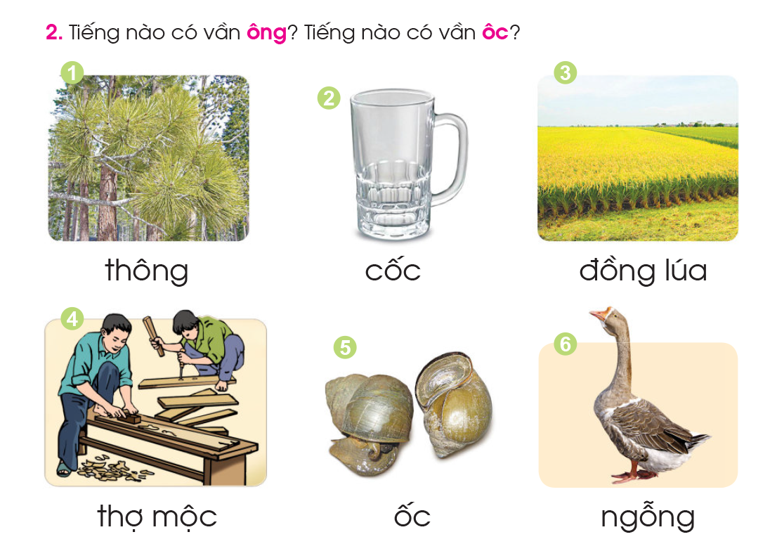

Slide 13
4. TẬP VIẾT

Slide 14

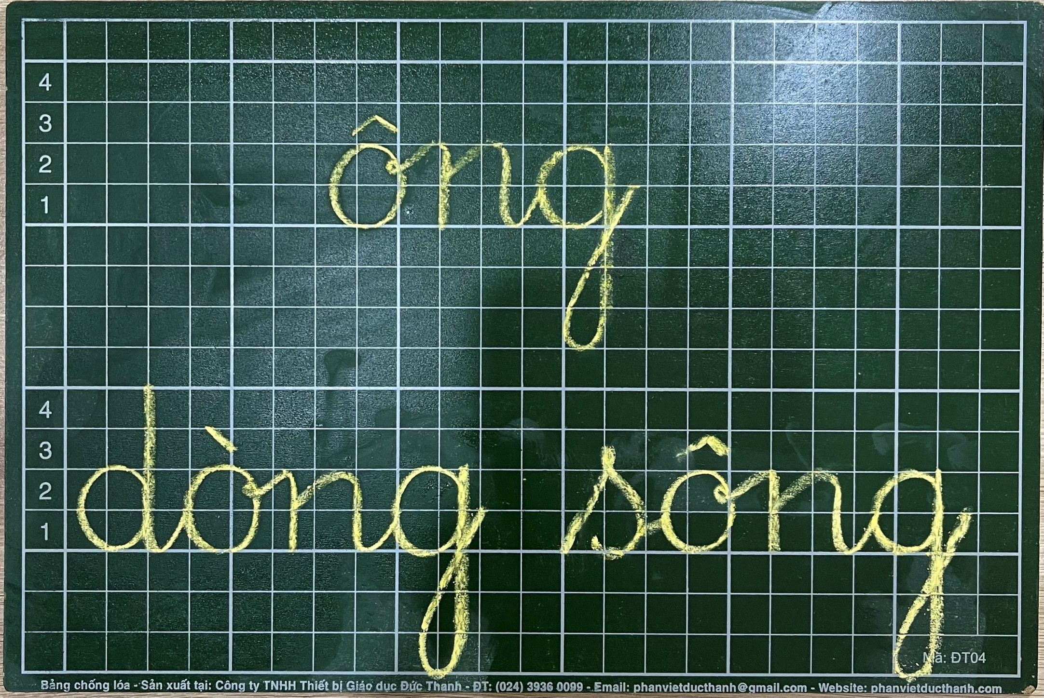
VIẾT BẢNG CON

Slide 15
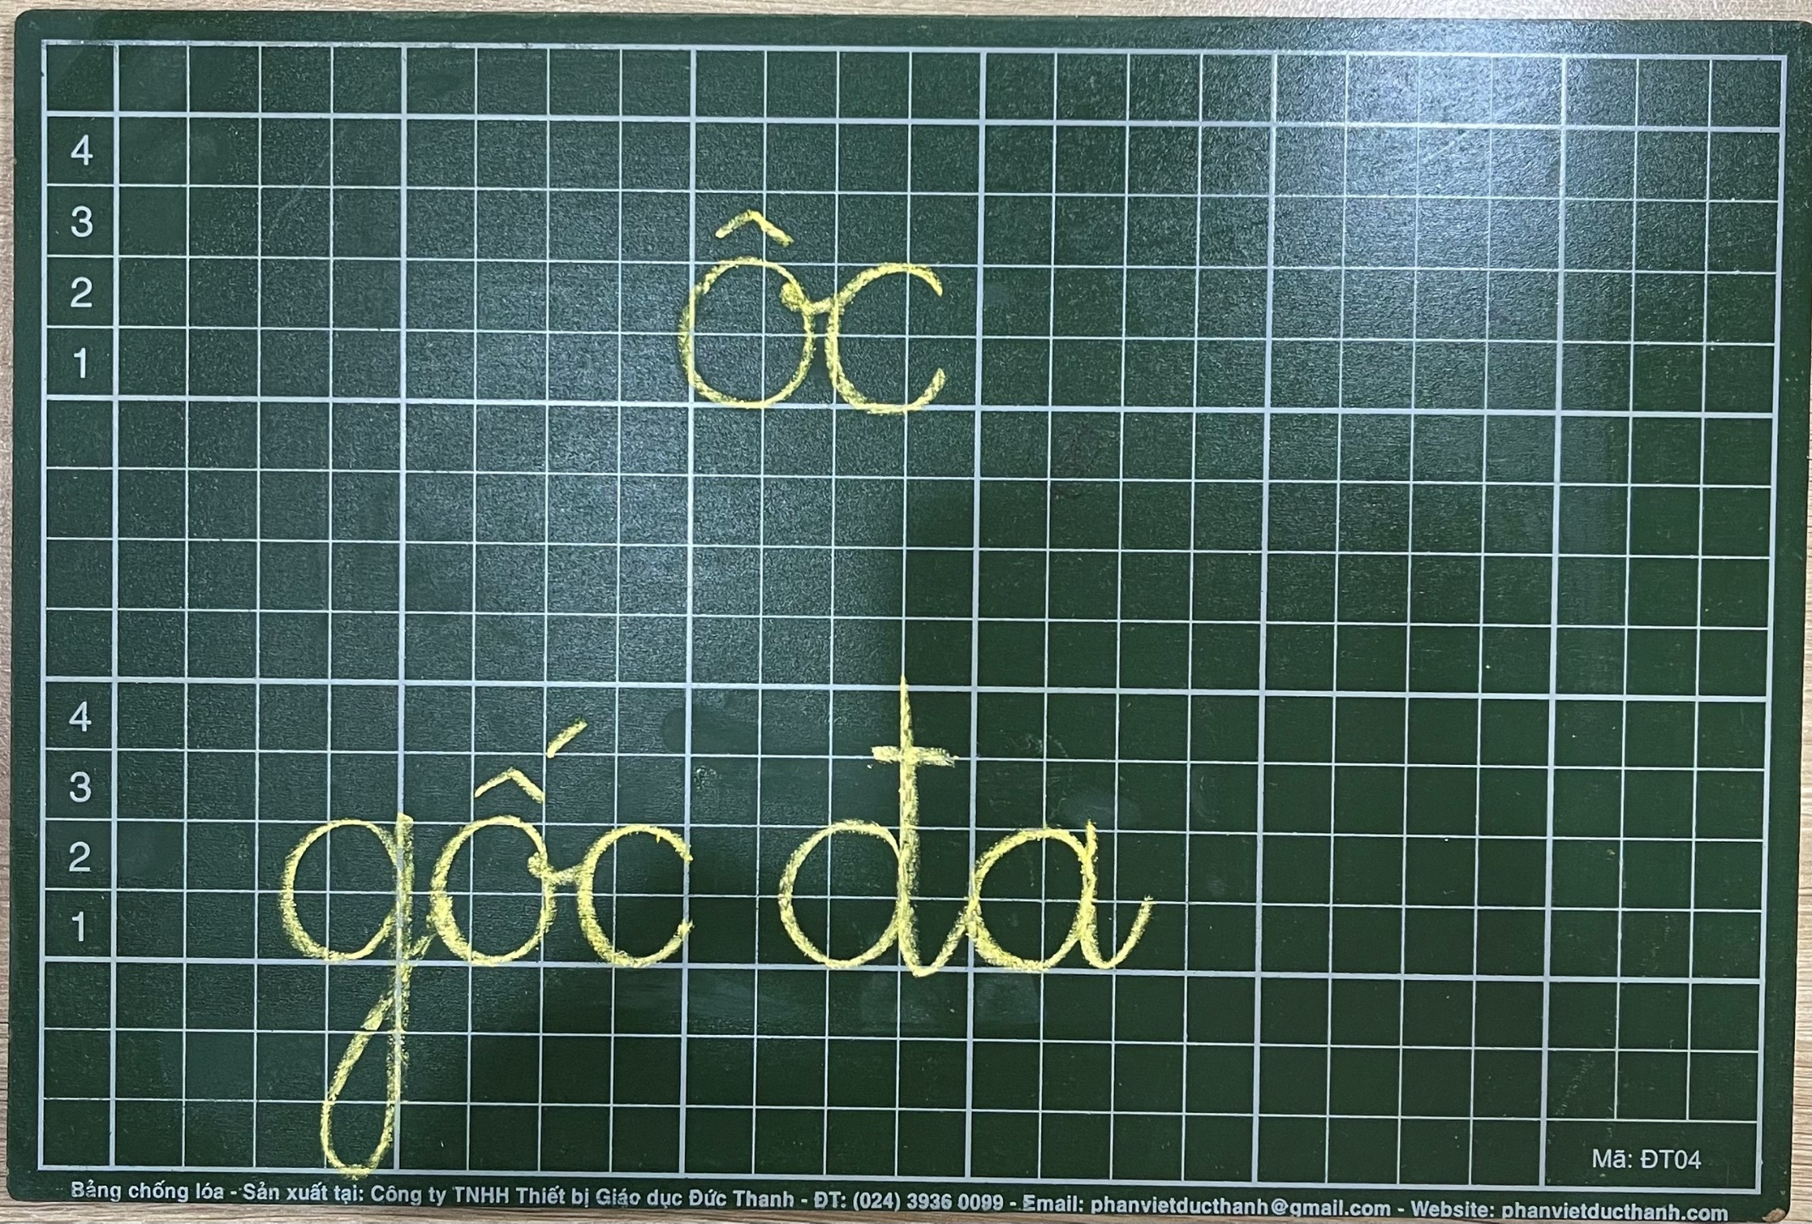
VIẾT BẢNG CON

Slide 16

Giải lao

Slide 17
3. TẬP ĐỌC

Slide 18

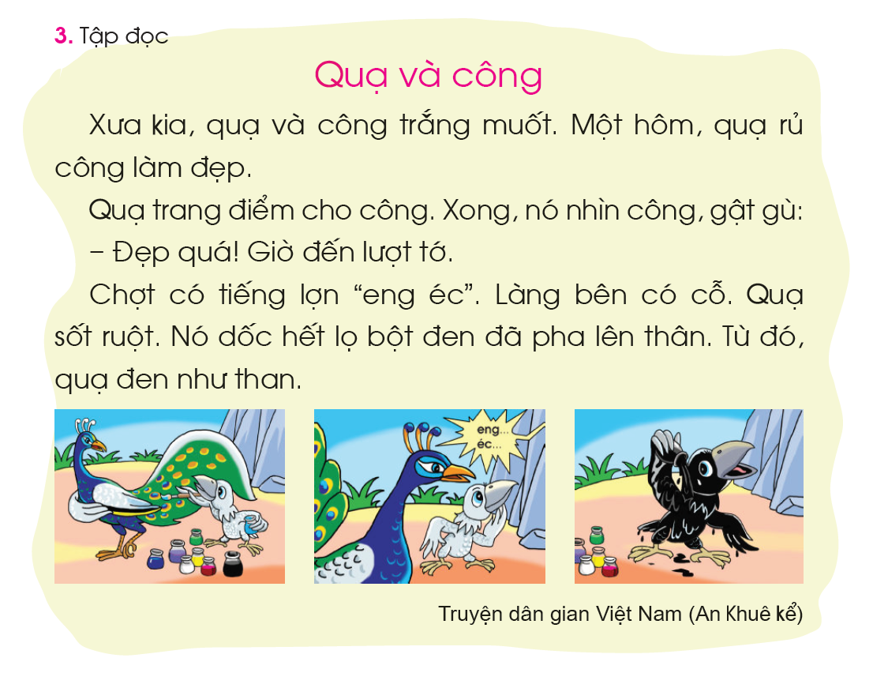

Slide 19
1
2
4
3
5
6
7
8
9
10
11

Slide 20
1
2
3

Slide 21
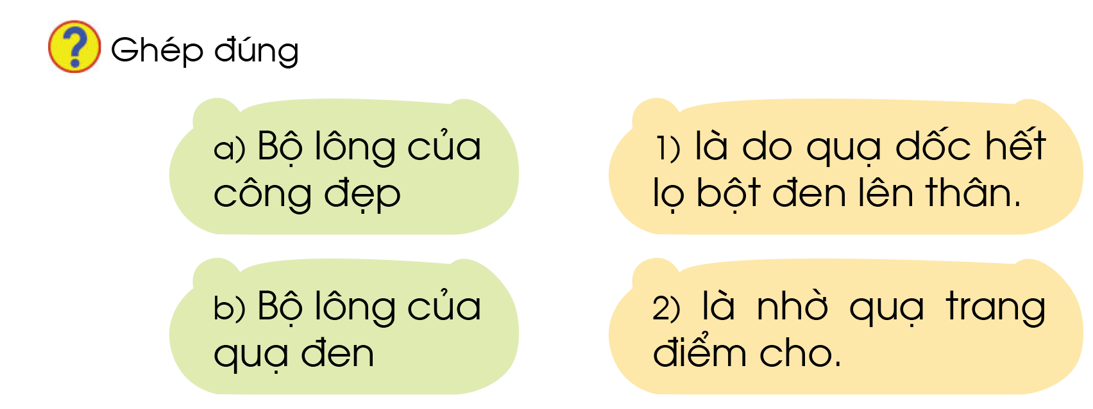

Slide 22
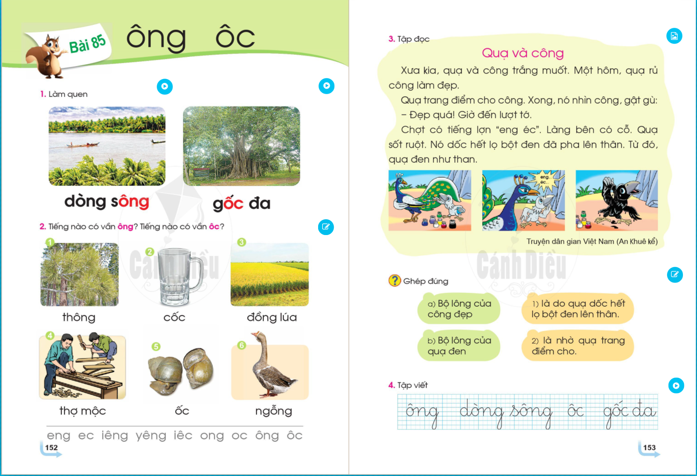

Slide 23

DẶN DÒ

